Slide 1
2016180037 임건호 2016182019 성기홍 2015182003 권호민 지도교수 : 정내훈
시간의 마녀 < Witch of Time >
종합설계 제안서
2020년도 졸업작품 기획 발표

Slide 2
I N D E X
연구목적
게임 소개
게임 방법
개발 환경
기술적 요소 및 중점 연구 분야
개인별 준비 현황
타 게임과의 비교
개발 일정 및 구성원의 역할 분담
참고 문헌

Slide 3
1. 연구 목적
Unreal Engine4를 활용한 3D 게임 제작
* 상용 엔진의 사용을 통해 실제 게임 제작에 대한 이해도 증진.
C++로 작성된 서버와 언리얼 엔진의 연동
멀티플레이 중 실시간 맵 수정 및 공유
* Unreal Engine4의 네트워크 기능의 이해를 위하여 직접 제작을 통한 이해도 증진.

Slide 4
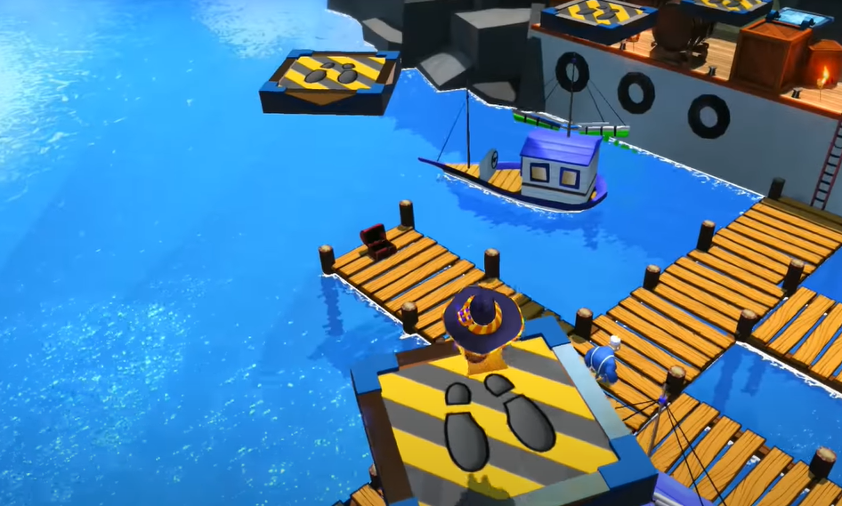
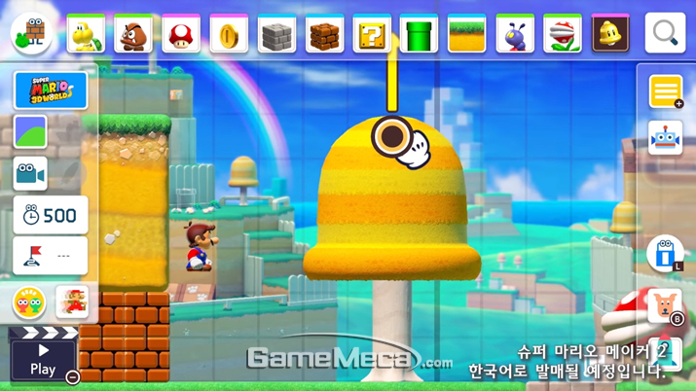
2. 게임 소개
장르 : 액션 퍼즐 플랫포머| 샌드박스 플랫폼 : PC 시점 : 1, 3인칭

Slide 5
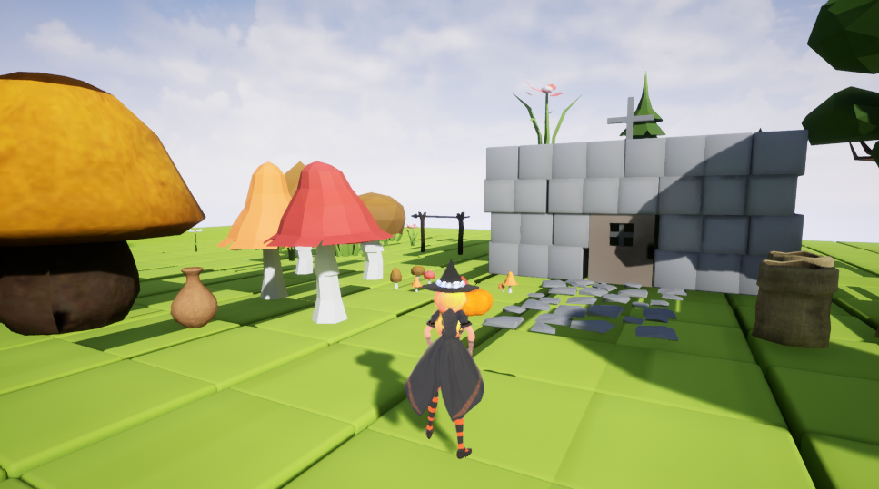
2. 게임 소개
싱글 플레이
이동과 점프가 주가 되는 플랫포머 게임 몬스터와의 전투 “시간 마법”을 활용한 퍼즐 해결 요소 스토리에 따른 게임의 진행 3인칭 뷰

Slide 6
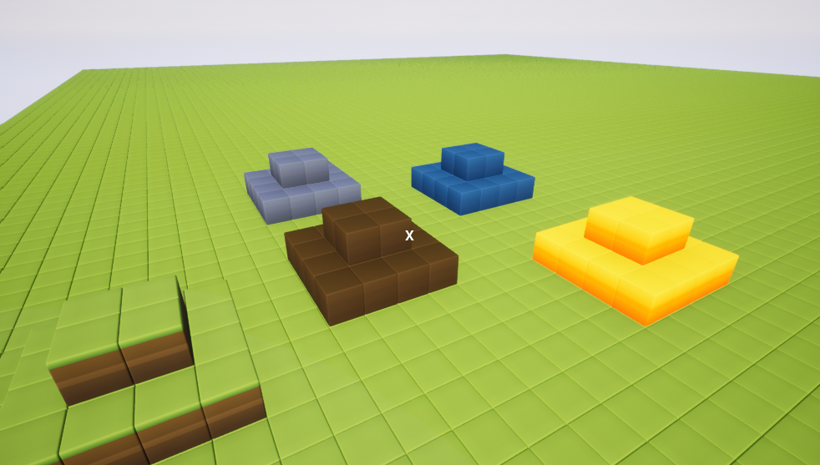
2. 게임 소개
멀티 플레이
메이커 모드와 플레이 모드로 구분 메이커 모드에서 “블록 식 맵 에디터”를 활용한 간단한 제작 최대 4인과 협동 제작 가능 메이커 모드는 1인칭 뷰 플레이 모드에서 메이커 모드로 제작한 맵에서 여러 플레이어와의 다양한 게임 가능 플레이 모드는 싱글 플레이와 같은 3인칭 뷰

Slide 7

3. 게임 방법
캐릭터
캐릭터 조작
WASD : 캐릭터 이동 마우스 드래그 : 캐릭터 시선 이동 Shift : 대시 Spacebar : 점프 F : 상호작용 마우스 좌 클릭 : 기본 공격 마우스 우 클릭 : 타겟 지정 Q : 시간 감속 E : 시간 가속
프리웨어 3D 모델링 툴인 Vroid를 활용한 다양한 캐릭터 사용 가능

Slide 8
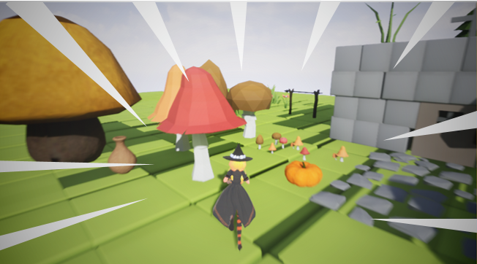
3. 게임 방법
< 시간 감속 : Q > 스킬 내용 자신을 제외한 주변 움직이는 물체의 속도를 느리게 한다. 활용 빠르게 이동하는 발판의 속도를 느리게 하여 활용한다. 추격해오는 몬스터의 속도를 느리게 하여 도망간다.
< 시간 가속 : E > 스킬 내용 모든 물체의 속도를 빠르게 한다. 활용 가속을 활용하면 더 멀리 점프한다. 포탈로 빠르게 떨어져서 더 멀리 이동한다. 떨어지는 물방울이 가속을 활용하면 물줄기가 된다.

Slide 9
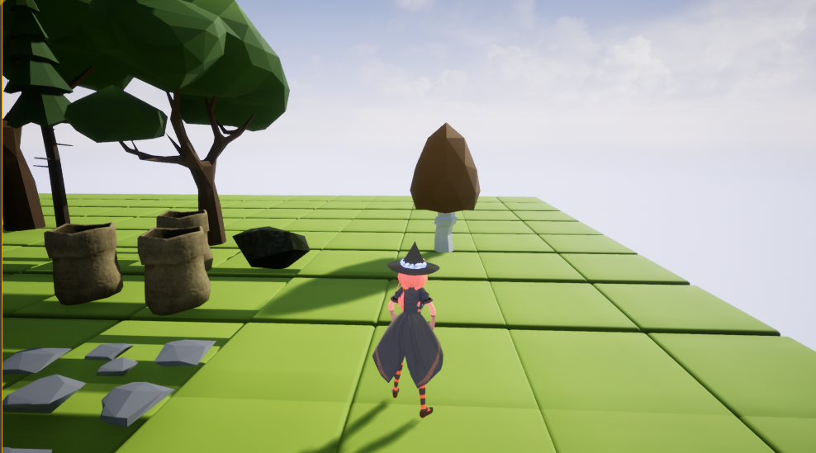
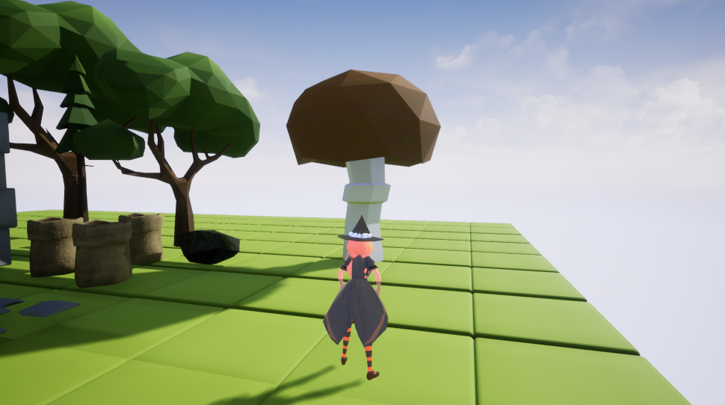
3. 게임 방법
< 시간 회귀 : 타겟 지정 + Q > 스킬 내용 타겟 지정한 오브젝트의 시간을 되돌린다. 활용 부서진 다리의 시간을 회귀하여 활용한다. 길을 막는 덩굴의 시간을 회귀하여 새싹으로 만든다.
< 시간 점프 : 타겟 지정 + E > 스킬 내용 타겟 지정한 오브젝트의 시간을 점프시킨다. 활용 어린 식물의 시간을 점프하여 키운 후 발판으로 사용한다. 길을 막고 있는 바위의 시간을 점프하여 풍화 시킨다.

Slide 10
3. 게임 방법
여러 타입의 블록을 사용해서 플레이어가 게임 컨텐츠를 만드는 샌드박스 형식. 만든 맵에서 여러 플레이어와 싱글 플레이와는 다른 색다른 게임플레이를 즐길 수 있다.
< 노멀 블록 > 일반적으로 지형지물을 구성하며, 한 블록의 기준이 되는 10x10x10 크기를 가지는 정적인 블록 타입 예 > 벽돌이나 땅
< 커맨드 블록 > 커맨드 블록이 적용된 블록은 플레이 모드에서 해당 커맨드가 동작하며, 게임 내에 형태는 없는 블록 타입 예 > 커맨드 초기화, 생성 지연, 시작 위치 지정
< 캐릭터 블록 > Non-Player Character를 소환할 수 있고, 서로 다른 크기를 가진 블록 타입 예 > 주민이나 몬스터, 동물
< 특수 블록 > 플레이어와 상호작용할 수 있고, 서로 다른 크기를 가진 블록 타입 예 > 포탈, 용암, 얼음

Slide 11




4. 개발 환경
GitHub
Unreal Engine
VisualStudio2019

Slide 12
5. 기술적 요소 및 중점 연구 분야
모핑 시간 마법을 사용할 때 변화되는 모습을 부드럽게 연결되도록 구현
실시간 데이터 공유 같은 공간에서 여러 플레이어가 동시에 맵을 제작할 수 있도록 실시간 데이터 공유가 가능하도록 구현
언리얼과 서버와의 연동 C++을 활용한 서버 제작으로 멀티 플레이가 가능하도록 구현
맵 에디터 제작 플레이어 친화적인 UI 제공으로 쉽고 간단하게 게임상에서 맵 제작이 가능하도록 구현

Slide 13
6. 개인별 준비 현황
임 건 호 | 성 기 홍 | 권 호 민
메인 기획 SUB 클라이언트 프로그래밍 C, C++프로그래밍 수강 STL 수강 3D게임프로그래밍1 수강 모델링1 수강 애니메이션1 수강 네트워크 게임 프로그래밍 게임 기획 1, 2 수강 데이터베이스 수강 | 메인 클라이언트 프로그래밍 C, C++프로그래밍 수강 게임 엔진 수강 STL 수강 3D게임프로그래밍1 수강 모델링1 수강 네트워크 게임 프로그래밍 게임 기획 1, 2 수강 데이터베이스 수강 K-mooc “언리얼 엔진 리얼 제작기”조교 참여 | 서버 프로그래밍 C, C++프로그래밍 수강 모델링1 수강 네트워크 게임 프로그래밍 데이터베이스 수강

Slide 14
7. 타 게임과의 비교
< 여러 게임 모드 > 싱글 플레이와 멀티 플레이 구현 메이커 모드와 플레이 모드 구현
< 접근성 > 쉬운 맵 에디터를 이용하여 간단한 제작
< 시간을 활용한 퍼즐 요소 > 시간이라는 요소를 활용하여 재미있는 퍼즐을 구현
< 상호작용 가능한 많은 오브젝트 > 블록 간의 다양한 상호작용을 통하여 다채로운 게임 플레이

Slide 15
8. 개발 일정 및 구성원의 역할 분담
 | 1월 | 2월 | 3월 | 4월 | 5월 | 6월 | 7월 | 8월
세부 기획
서버 프레임워크
맵 에디터 제작
시스템 요소 제작
서버 연동
게임 레벨 제작
게임 UI 및 이펙트
테스트 및 버그 수정
임건호
성기홍
권호민
모두

Slide 16
9. 참고 문헌
페이지 | 주소
4 | https://www.youtube.com/watch?v=mNnXlITuHvs&list=PLc0M9GuoXci6bcG0Bplk9PxjF-PPG2YU9
4 | https://www.gamemeca.com/view.php?gid=1529544
7 | https://hub.vroid.com/en/characters/1603172862880567987/models/8801762025343376001
5, 6, 8, 9 | 현재 제작 중인 게임 캡처
11 | https://github.com/codestates/ds-blog/issues/65
11 | https://dora-guide.com/visual-studio-2019/
11 | https://ko.wikipedia.org/wiki/%EC%96%B8%EB%A6%AC%EC%96%BC_%EC%97%94%EC%A7%84
11 | https://ko.wikipedia.org/wiki/%EC%96%B4%EB%8F%84%EB%B9%84_%ED%8F%AC%ED%86%A0%EC%83%B5

